Slide 1
ПРОЕКТ Разработка онлайн-курсов и симуляторов, обеспечивающих
формирование компетенций в области использования онлайн-курсов
в рамках основного мероприятия «Реализация отдельных мероприятий приоритетного проекта «Современная цифровая образовательная среда в Российской Федерации» в сфере профессионального образования» государственной программы Российской Федерации «Развитие образования» на 2013-2020 годы
2017

Slide 2
Цель и ключевые задачи проекта
Целью проекта является создание системы повышения квалификации преподавателей и специалистов в области использования онлайн-курсов в образовательной деятельности вузов и учреждений СПО.
Проведение обучения с выдачей сертификатов
Создание условий для повышения квалификации с получением сертификата, подтверждающего результаты обучения
Разработка комплекса онлайн-курсов и симулятора
Разработка комплекса онлайн-курсов и симулятора для подготовки преподавателей и специалистов образовательных учреждений ВО и СПО
Неограниченный доступ к контенту онлайн-курсов
Предоставление неограниченного доступа к контенту онлайн-курсов для непрерывного дистанционного обучения
Построение индивидуальных траекторий обучения
Обеспечение возможности для формирования индивидуальных траекторий обучения с целью освоения различных наборов компетенций

Slide 3
Основные принципы концепции
принцип целостности системы повышения квалификации преподавателей и специалистов образовательных организаций
принцип непрерывности образования в условиях быстро меняющихся технологий и методик обучения
принцип индивидуализации образования с целью удовлетворения потребностей всех участников процессов развития онлайн-обучения
принцип обратной связи с потребителями и субъектами рынка онлайн-образования
Компетентностный подход

Slide 4
Потенциальные потребители
административно-управленческий персонал
руководители образовательных программ (ОП) / заведующие кафедрами
учебно-вспомогательный персонал деканатов, управлений, кафедр, учебных офисов
профессорско-преподавательский состав кафедр, в т.ч. авторы-разработчики курсов
тьюторы и асессоры
технические специалисты
физические лица

Slide 5
Процессы и участники
Укрупненные блоки процессов
I. Управление развитием ОП в части включения онлайн-курсов в образовательный процесс | + | + | + | +
II. Сопровождение онлайн-обучения студентов |  |  | + | + | + | +
III. Подготовка обучающихся к освоению онлайн-курсов |  |  |  | + | + |  | +

Slide 6
Онлайн-курсы для разных категорий работников ОО
Укрупненные блоки процессов | Онлайн-курсы для административно-управленческого персонала вуза
I. Управление развитием ОП в части включения онлайн-курсов в образовательный процесс | Проектирование и модернизация образовательных программ ВО и СПО с использованием инструментов онлайн-обучения (1 з.е.)
 | Создание нормативно-правового обеспечения для внедрения онлайн-обучения в вузе
 | Управление финансовой эффективностью образовательных программ при внедрении онлайн-обучения в учебный процесс (1 з.е.)
 | Организация взаимодействия между образовательными организациями при реализации виртуальной академической мобильности (1 з.е.)
 | Организация и планирование учебного процесса в вузе при внедрении онлайн-обучения в образовательную деятельность (1 з.е.)
 | Организация Института тьюторов в вузе (1 з.е.)
 | Создание современного образовательного пространства и инфраструктуры образовательной организации для эффективного внедрения онлайн-обучения в образовательный процесс (1 з.е.)
 | Проектирование индивидуальных траекторий обучения в рамках основных образовательных программ с использованием онлайн-курсов (1 з.е.)

Slide 7
Онлайн-курсы для разных категорий работников ОО
Укрупненные блоки процессов | Онлайн-курсы для профессорско-преподавательского состава вуза
II. Сопровождение онлайн-обучения студентов | Организация методической поддержки, обеспечивающей эффективное освоение обучающимися онлайн-курсов (1 з.е.)
 | Организация независимой и достоверной оценки результатов обучения с использованием онлайн-курсов (1 з.е.)
 | Аналитическое сопровождение онлайн-обучения как инструмент повышения эффективности онлайн-обучения (1 з.е.)
 | Использование инструментов электронной информационно-образовательной среды для повышения качества онлайн-обучения (1 з.е.)
 | Организация проектной деятельности обучающихся в виртуальном пространстве (1 з.е.)
 | Сопровождение онлайн-обучения лиц с ограниченными возможностями (1 з.е.)
 | Формирование и оценка компетенций обучающихся, необходимых для успешного обучения на онлайн-курсах (1 з.е.)
 | Управление конфликтами в онлайн-обучении (1 з.е.)

Slide 8
Конструктор программ повышения квалификации
Цифровой профиль компетенций
Целевой набор компетенций
Постоянная корректировка профиля компетенций
Образовательная цель
Адаптация
Входной тест
Оптимальный путь
РО промежуточные
Программа повышения квалификации
Траект.1
Модуль 1
Модуль 4
Модуль 7
Модуль 11
Модуль 15
Модуль 20
Реализация программы повышения квалификации
Платформа МООК
Фиксация
итогового
РО
Траект.2
Модуль 1
Модуль 4
Модуль 7
Модуль 17
Модуль 18
Модуль 23
Траект.3
Модуль 1
Модуль 4
Модуль 13
Модуль 19
Модуль 21
Модуль 27

Slide 9
Компьютерный симулятор профессиональной деятельности
Цели создания симулятора:
моделирование набора профессиональных задач преподавателей и специалистов по внедрению и развитию онлайн-обучения,
обеспечение практической деятельности слушателей онлайн-курсов интерактивными учебными заданиями проектного типа.
Замысел:
В симуляторе будет моделироваться процесс управления образовательной программой с учетом организационных и финансовых аспектов;
В основе симулятора лежит нелинейный сценарий: от выбора инструментов на начальных этапах проектирования ОП с включением в нее онлайн-курсов зависят ситуации и доступные инструменты на последующих этапах;
Участникам будет предоставлен выбор нескольких моделей включения онлайн-курсов в образовательный процесс: от модели перевернутого класса до исключительно электронного обучения.

Slide 10
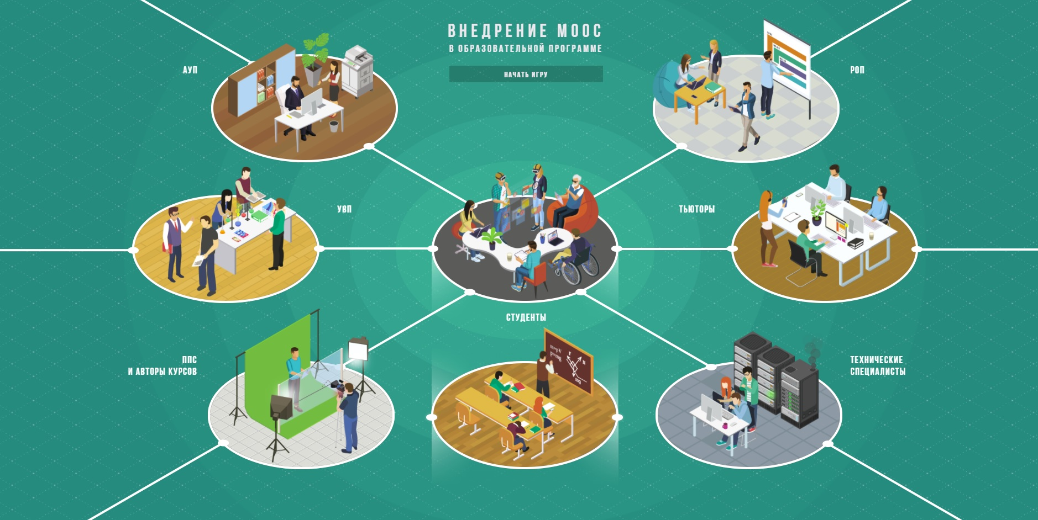
Компьютерный симулятор профессиональной деятельности

Slide 11
Компьютерный симулятор профессиональной деятельности

Slide 12
Компьютерный симулятор профессиональной деятельности

Slide 13
Компьютерный симулятор профессиональной деятельности

Slide 14
Полезные ссылки
Современная образовательная среда РФ: https://online.edu.ru/ru/;
Онлайн-курсы для повышения квалификации преподавателей и других работников образовательных учреждений: https://OpenProfession.ru ,
рубрика: Использование онлайн-курсов (https://EduMooc.OpenProfession.ru )
Национальная платформа открытого образования: https://openedu.ru/ ;
Межвузовская площадка электронного образования «Универсариум»: https://universarium.org/;
Просветительский проект «Лекториум»: https://www.lektorium.tv/ ;
Образовательная платформа и конструктор онлайн-курсов «Stepik»: https://stepik.org;
Крупнейшая русскоязычная образовательная платформа по подготовке digital-специалистов «Нетология»: https://netology.ru/;
Образовательный сервис дополнительного профессионального образования UNIWEB: http://uniweb.ru/;
Платформа для создания и запуска онлайн-курсов «Eduardo»: http://eduardo.studio/;
Зарубежная платформа массовых открытых онлайн-курсов: https://www.coursera.org;
Зарубежная платформа массовых открытых онлайн-курсов: https://www.edx.org/.

